Slide 1

Mestrado em Modelagem Matemática da Informação
Disciplina de Modelagem e Mineração de Dados
Indexação, Busca e Ranqueamento
Professor: Renato Rocha Souza
renato.souza@fgv.br

Slide 2
Programa da Disciplina:
Introdução ao Data Mining
  O que é Data Mining?
  Ética em Mineração de Dados
  Data Mining em Ambiente Corporativo: Data Warehouse e Business Intelligence
  Data Mining em Ambientes de Pesquisa
  Ferramentas de Mineração de Dados
Análise, Análise e Visualização de Dados Estruturados e não Estruturados
  Técnicas de análise de dados através de gráficos
  Gráficos em uma variável, duas variáveis e gráficos multivariados
  Ferramentas matemáticas de análise
  Mineração de Grandes Volumes de Dados.
Web Mining.
  Análise de Mídias e Redes Sociais
  Aplicação de técnicas de Clustering, Filtragem, Ranking, Árvores de Decisão
Text Mining
  Processamento e Análise de textos
  Análises Sintáticas e Semânticas
  Extração de Entidades Nomeadas
  Extração de Informações e Conhecimento
  Classificação e Análise de Clusters
  Análise de Sentimentos
  Uso de Modelos Conceituais e Ontologias

Slide 3
Tópico 3
WebMining
Representação de Documentos
Busca e Ranqueamento

Slide 4
Representação de Documentos
Os sistemas de IR tradicionais utilizam conjuntos de índices para representar os documentos;
A idéia é que a semântica dos documentos seja representada por seus índices;
Em sistemas automatizados, a “captura” da semântica é realizada através de técnicas estatísticas.
A resposta de um sistema automatizado é quase sempre um conjunto de documentos ordenados por sua relevância (ranking)

Slide 5
Representação de Documentos
Primeira modelagem de relacionamento “semântico”
Corpus
  Um conjunto de documentos no qual realizamos consultas
↔
2 documentos tratam do mesmo tópico
2 documentos contém muitas palavras em comum

Slide 6
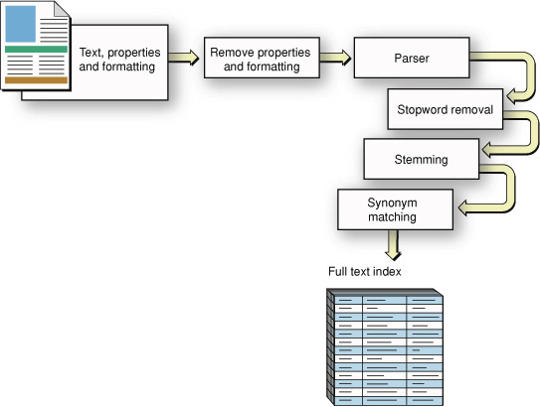
Indexação

Slide 7
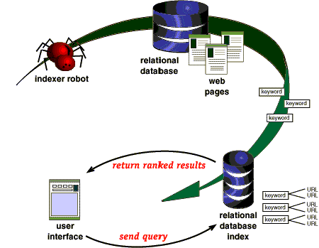
Indexação
http://ssc.ce.sharif.edu/events/841007/841007-slides.ppt

Slide 8
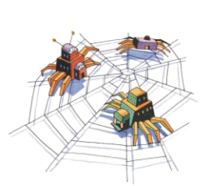
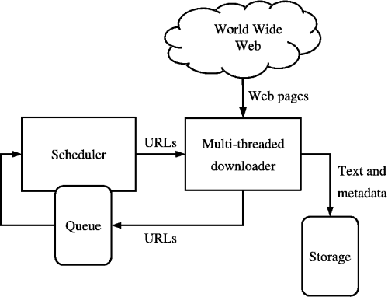
Indexação
http://ssc.ce.sharif.edu/events/841007/841007-slides.ppt

Slide 9
Índices e índices invertidos
astronaut baseball moon …
D₁
D₂
D₃
D₄
…
Índice
    Mapeia documentos em palavras
    Ignora “stop words”
Índice invertido
    Mapeia palavras para documentos
5 0 3 …
2 0 10 …
0 5 0 …
1 6 4 …
… … … …
astronaut
baseball
moon
D₁ (5) D₂ (2) D₄ (1) …
D₄ (6) D₃ (5) … …
D₂ (10) D₄ (4) D₁ (3) …
… … … …
http://www.third-bit.com/2005-fall/google.ppt
Notes:
D₁ D₂ D₃ ….
W₁
W₂
W₃
...
1 0 2…
4 8 …
10…

Slide 10
Índices e índices invertidos
Coleção de Documentos
ID doc1
Índice invertido
Good tutorial on Java
good
doc1
tutorial
doc1,doc2
ID doc2
on
doc1
Java tutorial
java
doc1,doc2.doc3
sun
doc3
ID doc3
site
doc3
Sun´s Java Site
http://www.di.ufpe.br/~compint/aulas-IAS/agentes/taci1-991/recup-info.ppt

Slide 11
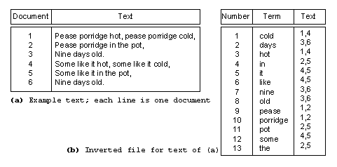
Índices e índices invertidos
Coleção de Documentos
Índice invertido

Slide 12
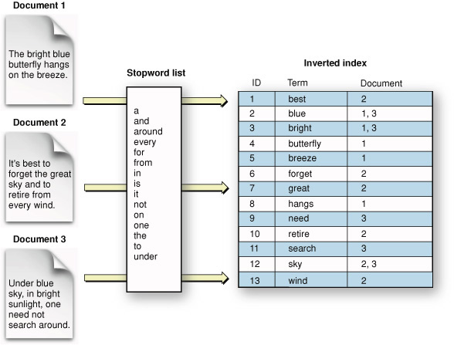
Índices e índices invertidos
http://ssc.ce.sharif.edu/events/841007/841007-slides.ppt

Slide 13
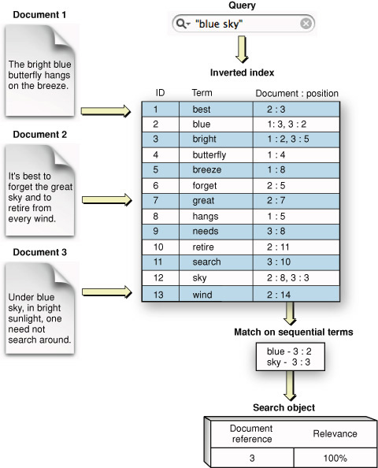
Consultas aos índices
http://ssc.ce.sharif.edu/events/841007/841007-slides.ppt

Slide 14
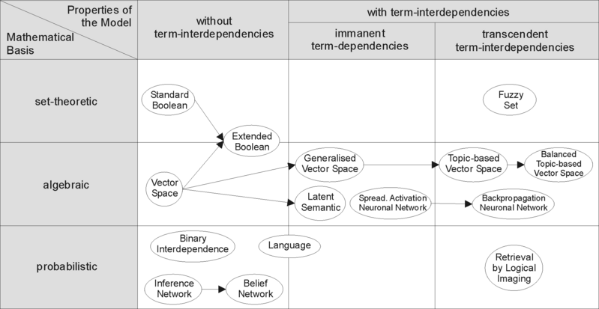

Slide 15
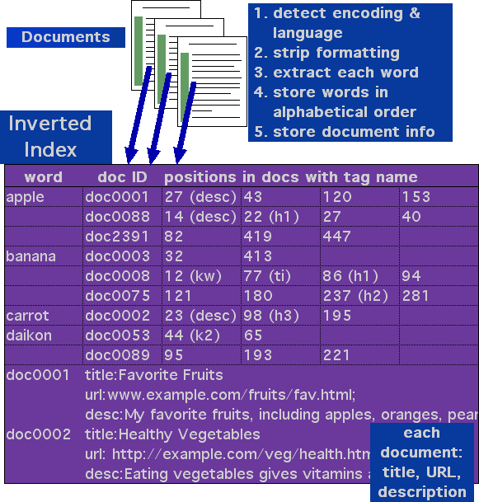
Índices mais complexos
http://ssc.ce.sharif.edu/events/841007/841007-slides.ppt

Slide 16
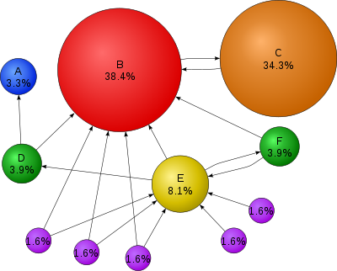
PageRank

Slide 17
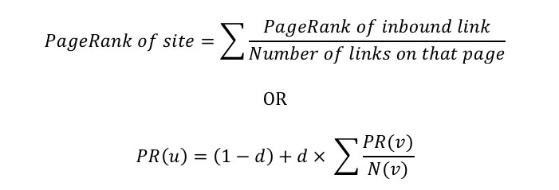
PageRank

Slide 18
Tarefa (Python)
Construir um Crawler que capture as páginas da web e armazene em um banco de dados um índice com as seguintes informações:
  URL da página
  Texto das Páginas
  Posições das palavras na página
  Links a partir das páginas
  Texto dos Links das páginas
  Pagerank
Construir uma função de busca, que permita realizar consultas neste índice, de acordo com uma função de relevância a ser especificada.

Slide 19
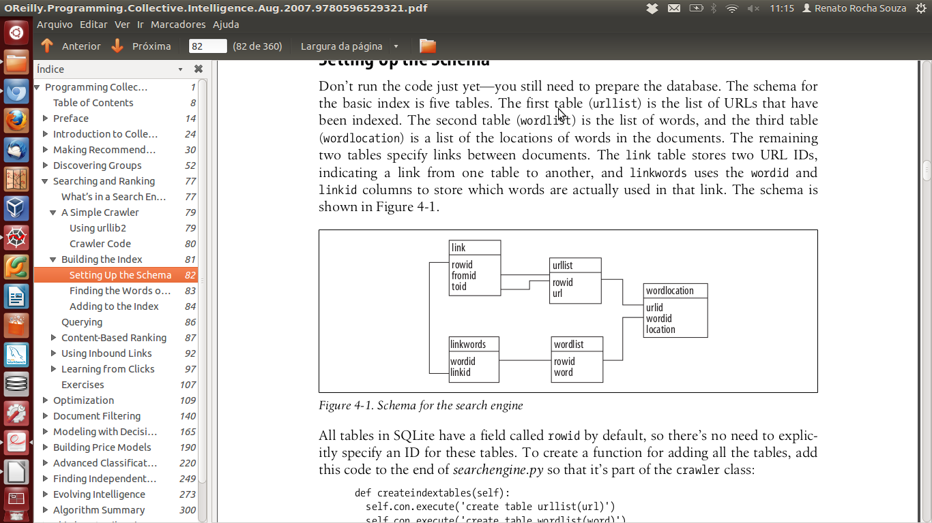
Tarefa (Python)

